Slide 1
L’IDENTITE DU CLUB

Slide 2
VELAY FOOTBALL CLUB saison 2018-2019
Association sportive regroupant depuis 2016 les trois communes de St-Paulien ,Blanzac et Polignac .Couleur bleu marine.
Elle est composée de 80 joueurs licenciés répartis sur 4 équipes Sénior. Son équipe fanion évolue au plus haut niveau de la région AURA .
A domicile , nos équipes jouent sur le stade Victor Reynier de Polignac et le stade Guy Roux de St-Paulien .
120 jeunes licenciés constituent notre réserve au sein de « Nord Velay »
Le siège social est à Blanzac et une vingtaine de bénévoles contribue au très bon fonctionnement du club.

Slide 3
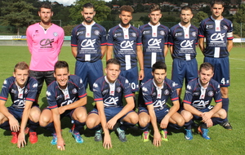
PARTENARIAT FLOCAGE TENUES
Nous vous proposons de faire apparaitre votre logo sur un ou plusieurs équipements vestimentaires portés par les joueurs pendant 2 saisons:
Votre participation est négociée en fonction du nombre de tenues concernées et de l’emplacement du flocage (avec un minimum de 150€)

Slide 4
Partenariat pour panneau publicitaire
Nous vous proposons un contrat de trois ans renouvelable pour apposer un panneau autour du stade Victor Reynier , visible depuis la D13.
Vous nous soumettez une maquette et nous prenons en charge la confection et l’implantation du panneau dans les meilleurs délais.
Votre participation est alors de 300 € par an.

Slide 5
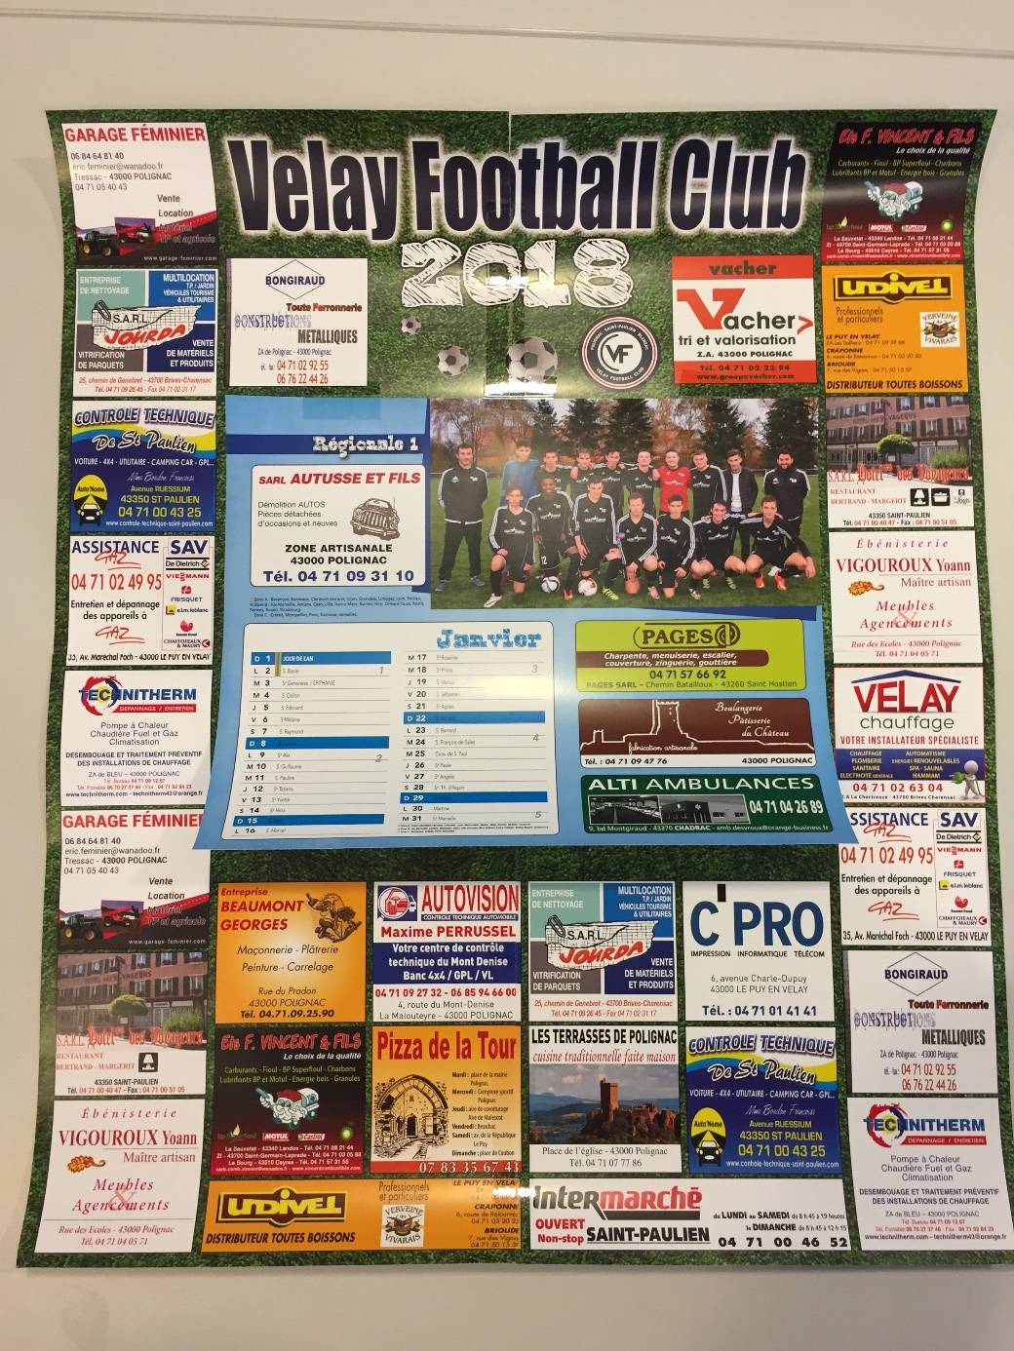
PARTENARIAT POUR LE CALENDRIER
Nous vous proposons de faire apparaitre votre logo sur notre calendrier annuel tiré à 1000 exemplaires en couleur et distribué sur les 3 communes : Polignac, Blanzac et St-Paulien.
2 solutions adaptées à votre budget :
-Pour un logo visible toute l’année : 150€
-Pour un logo visible un mois : 75€

Slide 6
Vos interlocuteurs
Président : Jean Louis BAY 06 14 36 69 90
Trésorier : Joël LOURDIN 07 88 79 90 22
Trésoriers adjoints : Michel RICOU 06 37 90 34 44
Florence CARTAL 06 87 19 58 03
Secrétaire : Marc TRIOULEYRE 06 72 92 32 73
Secrétaire adjoint: Elodie CECCATO 06 50 53 51 47
Autres membres du directoire: Philippe CARTAL 06 73 68 22 11
Daniel FOURNEL 06 10 85 37 73
Emmanuel BOYER 06 33 18 14 92
Secrétaires Trésoriers Votre soutien nous est précieux et nous permet de progresser en véhiculant sur la région AURA une image positive du football amateur au travers des résultats et du comportement sportif.
MERCI DE VOTRE PARTICIPATION

